Slide 1
编译原理实践
2.形式语言基本知识

Slide 2
在讨论编译技术之前…
编译过程的核心就是翻译，这是一个十分复杂的信息加工过程，其加工的对象是用某种高级语言编写的程序。
对于一个英文翻译来说，首先必须对英文有很深的了解，掌握英文的语法和词汇，才能进行翻译。
编译程序的任务就是将高级语言编写的程序翻译成机器语言程序，因此，在学习和掌握编译技术之前，就需要对高级语言有深刻的了解。

Slide 3
形式语言
首先要了解如何确切地描述或定义一种程序设计语言，其次才能识别和分析这种语言。
20世纪50年代，语言学家Noam Chomsky（乔姆斯基）提出了一个用来描述语言的数学系统，把用一组数学符号和规则来描述语言的方式叫做形式描述，而把能用数学符号和规则描述的语言称为形式语言。
这种理论对程序设计语言的设计和编译程序的构造有着重大的作用。
程序设计语言就是形式语言 。

Slide 4
形式语言基本知识
形式语言的特征
形式语言的归纳定义
文法的分类
EBNF描述符

Slide 5
1 .形式语言的特征
“自然”形成的语言--自然语言，如汉语
人为形式化定义的语言—形式语言
形式语言的特征
1)一个词汇表，即基本符号集
2)一组语法规则，可用语法图或EBNF表示
3)在语法规则里有起始符号、终结符号和非终结符号
4)语言必须由词汇表里的词汇按照语法规则书写出来

Slide 6



2 .形式语言的归纳定义
1.语言可以用L(T、N、P、S)四元组表示
2.语言L(T、N、P、S)是终结符串的集合,终结符串都从起始符S开始，并遵循下面两条推演规则推演出来。
3.符号串 可以从符号串 推演出来的条件是：仅当存在符号串 ，且每一个 可以直接从 推演出来。
4.从一个符号串 可以直接推演出一个符号串 的条件是，仅当 和 可以分别表示为：
且 是集合P的一个生成规则。

Slide 7
3 .文法的分类
0型文法
对文法的生成规则没有任何限制。在计算机语言应用中很少见
1型文法（上下文有关文法）
在推导过程中，要依据上下文才能作相应替换。实际程序设计语言可能包含这种上下文有关的成分，但不是主要的
2型文法（上下文无关文法）
是描述程序设计语言语法部分的主要文法
3型文法（正则文法）
高级程序设计语言的单词符号，如标识符、无符号整数等都是采用3型文法来描述的

Slide 8
四类文法之间的逐级“包含”关系
0型文法
1型文法
2型文法
3型文法

Slide 9
4 .EBNF(扩充BNF)描述符
EBNF描述符 | 相应的BNF描述符 | 含义
= | ::= | 定义为；推导为
| | | | 或
{} | 无 | 含0次在内任意多次重复
[] | 无 | 含0次和1次
() | 无 | 括号内看作一项
. | 无 | 一条生成规则的结束

Slide 10
BNF表示的整数生成规则
<integer>::=<unsigned integer>|
-< unsigned integer>|+ <unsigned integer>
<unsigned integer>::=<digit>|<digit> <unsigned integer>
例：EBNF表示的整数生成规则
integer=[“+”|”-”]digit{digit}.
EBNF表示式比BNF要清晰、简单得多

Slide 11
编译原理实践
3.语句分析

Slide 12
语句分析
语句分析概述
自顶向下和自底向上
简单辨认算法
对文法的限制规则1
对文法的限制规则2

Slide 13
1.语句分析概述
语句：能够从文法的起始符号出发推导出来的终结符号串；也称作句子
语句分析，亦被称作句型分析、语法分析，是指语句辨认，或者语句识别。
编译程序在阅读一个句子时进行的是辨认的过程，辨认一个语句是否属于文法确定的语言

Slide 14
语句分析是编译过程的核心部分，它的主要任务是按照程序语言的语法规则，从由词法分析输出的源程序符号串中识别出各类语法成分，同时进行语法检查，为语义分析和代码生成作准备。
执行语句分析任务的程序叫语法分析程序或语法分析器。

Slide 15
语法分析程序以词法分析输出的符号串作为输入，在分析过程中检查这个符号串是否为该程序语言的句子。若是，输出该句子的分析树；若不是，则表示源程序存在语法错误，需要报告错误的性质和位置。
例如，对于C程序语句“IF (a<10) b=5；”，词法分析识别出了IF、(、标识符、…等单词符号，而语法分析则要检查这些单词之间的搭配、结构是否正确。IF后面是否为(，(后面是否为正确的表达式等等。

Slide 16
2.自顶向下和自底向上
自顶向下：
1)自起始符开始自顶向下建树，试图生成一个和所给符号串相一致的终结符号串
2)在建树过程中，依照一定规律选择生成规则，展开为向下生长的树叶。每一步都试图将生成的尚未消除的最左叶片与输入符号匹配
3)匹配失败后回溯
4)如果按上述方法构造成功，则说明读入的符号串是文法的一个句子，反之不是文法的一个句子。

Slide 17
自底向上：从所给符号串x开始，在其中寻找与文法的某条规则右部相匹配的子串，并用该规则的左部取代此子串，重复此过程，步步向上规约，最后设法将符号串x规约到文法的起始符号Z。
本课程对自底向上不做进一步讨论

Slide 18
自顶向下的语法分析的一般过程
例：文法G： S → cAd
A → ab
A → a
识别输入串w=cabd是否为该文法的句子
S S S
c A d c A d
a b
推导过程：S ⇒ cAd cAd ⇒ cabd

Slide 19
(1)S → cAd (2) A → ab (3) A → a
识别输入串w=cad是否为该文法的句子
1.S ⇒ cAd
2.后选择(2)扩展A，得到推导S ⇒ cAd ⇒ cabd
这时
w的第二个符号可以与叶子结点a得以匹配，但第三个符号d却不能与下一叶子结点b匹配
怎么办？-查看A有无另一个选择，有！回溯，把A为根的子树剪掉，扫描过的输入串中的a吐出来,再试探用产生式（3）构造推导S ⇒ cAd ⇒ cad
识别输入串w=caa的过程：
1.S ⇒ cAd
2.选择(2)扩展A，得到推导S ⇒ cAd ⇒ cabd
3.回溯回到推导S ⇒ cAd
4.选择(3)扩展A，得到推导S ⇒ cAd ⇒ cad
5. A没有选择了！回溯到推导S ⇒ cAd
6.再回溯S有无另一个选择？没有！
宣告分析失败。

Slide 20
自上而下的语法分析面临的问题
问题一：回溯Backtracking
→编译器效率严重低下，一般都在指数的数量级上，只有理论上的意义而无实际意义
问题二：
→文法的左递归性
例：S→Sa
→可能陷入无限循环
如何解决？

Slide 21
3.简单辨认算法
简单辨认算法（LL(1)分析法）：采用自顶向下的分析方法，语句分析的每个步骤仅允许由当时的分析状态（追踪的目标）和下一个要读入的符号决定，不允许有回溯的步骤。
LL(1) ：第一个L是指对输入符号串的分析总是自左(left)向右，第二个L是指对生成式目标的追踪也是自左(left)向右，括号中的1是指不论目标符号的追踪，还是对终结符号的读入都只是一个符号，从而决定生成规则的选择。

Slide 22






4.对文法的限制规则1
定义1：从一个符号串 推导出来的每一个符号串头一个终结符号的集合，定义为始端符集合，记为
限制规则1：对每一个形如这样的生成规则
要求每一个 的始端符集合彼此必须是相异的。即：

Slide 23



5.对文法的限制规则2
定义2：能够直接跟随在非终结符A之后所有终结符号的集合，定义为A的跟随符集合，记为 ，
定义3：对每一个形如
的生成规则
如果某 是空串或能导出空串，则
限制规则2：对一个能够推导出空符号串的非终结符A，它的始端符集合必须与它的跟随符集合相异。

Slide 24
6.如何构造等价的LL(1)文法
消除左递归
提取公因子
在绝大多数情况下，它们都十分有用，并
且具有可自动操作其应用程序的优点

Slide 25
编译原理实践
4.语法图

Slide 26
从EBNF表示式到语法图的转换
语法图转换实例
从语法图判断两条限制规则

Slide 27
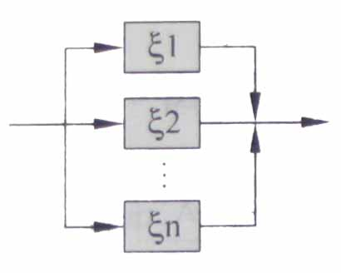
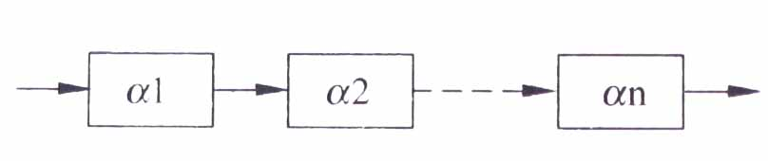
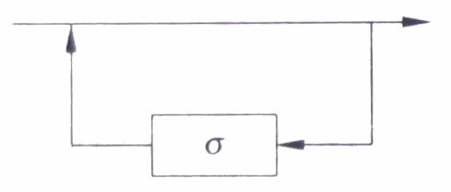
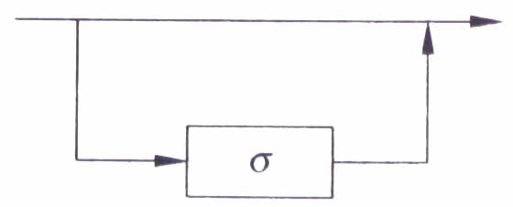

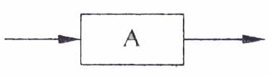
1.从EBNF表示式到语法图的转换

Slide 28
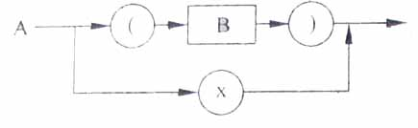

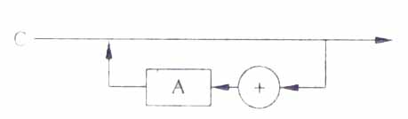
2.语法图转换实例

Slide 29
归纳后的语法图
A
(
A
)
A
+
x

Slide 30
3.从语法图判断两条限制规则
找出图中每一个分支点，考察每一个分支点的分支的头符号是否相异
找出图中每一个透明结构，考察每一个透明结构的头符号集合和其跟随符号集合是否相异。

